Slide 1

PHÒNG GD & ĐT QUẬN LONG BIÊN
TRƯỜNG MN HOA HƯỚNG DƯƠNG
LĨNH VỰC PHÁT TRIỂN THẨM MỸ
HOẠT ĐỘNG TẠO HÌNH
        Đề tài: Tạo hình từ hoa
        Thể loại tiết: Đề tài
        Lứa tuổi: 5 - 6 tuổi
        Số trẻ: 25 trẻ
        Thời gian:30 - 35 phút
        Giáo viên: Nguyễn Khánh Hòa

Slide 2

1
Hát : Màu hoa

Slide 3


TẠO HÌNH TỪ HOA
2
Tham quan triển lãm tranh

Slide 4
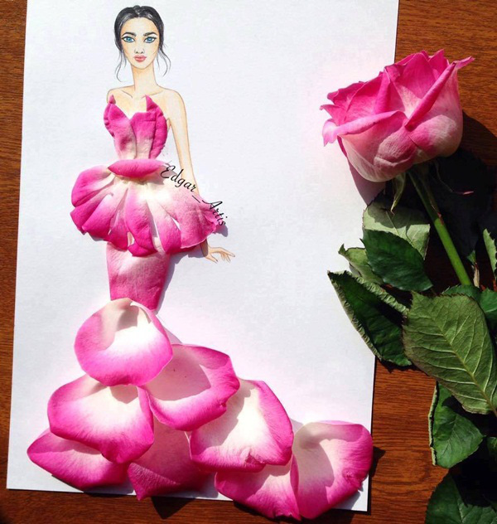
3
Quan sát tranh và nhận xét

Slide 5
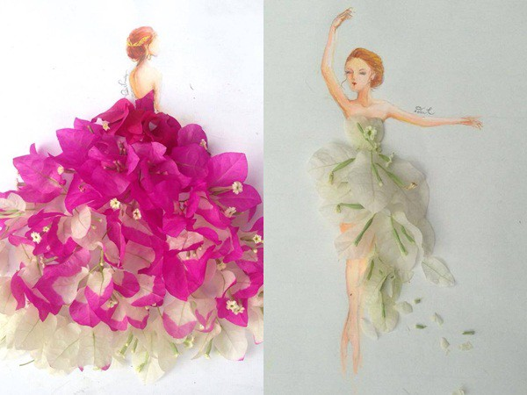
3
Quan sát tranh và nhận xét

Slide 6
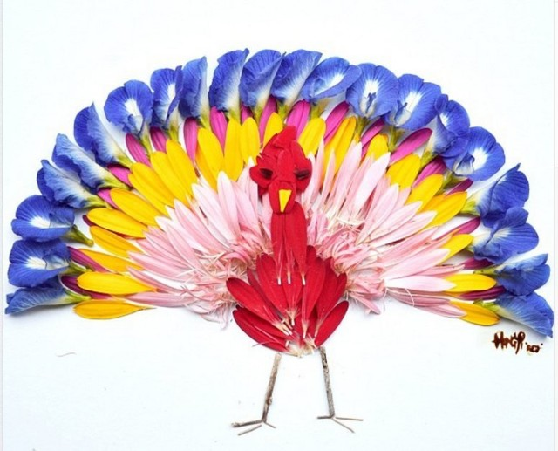
3
Quan sát và nhận xét
3

Slide 7
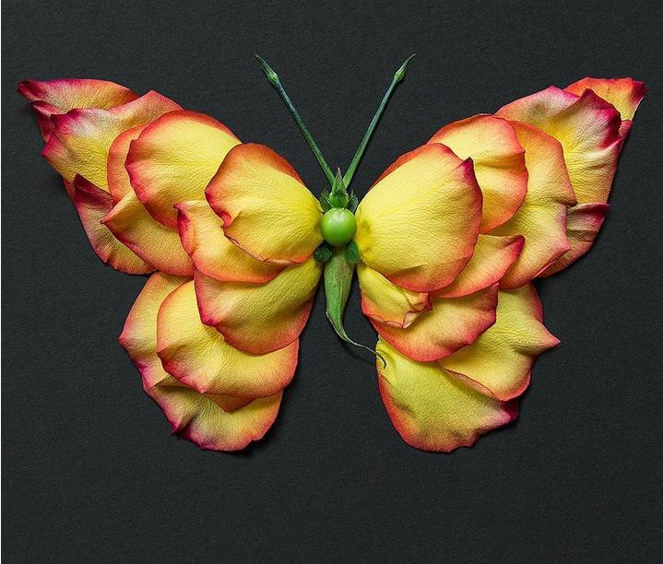
3
Quan sát và nhận xét

Slide 8
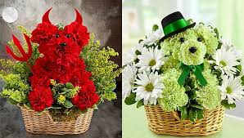
3
Quan sát và nhận xét

Slide 9
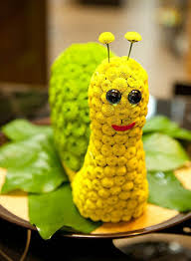
3
Quan sát và nhận xét

Slide 10
4
Hỏi ý tưởng trẻ

Slide 11
Xin cảm ơn

